Slide 1
Vaka Sunumu
Arş. Gör. Dr. Mahmut ÖZAYDIN®
Aile Hekimliği Anabilim Dalı
20.04.2018

Slide 2
26 yaşındaki erkek hasta
Sabah uyandığında aniden ortaya çıkan yüzünün sağ tarafında güçsüzlük ile başvurdu.

Slide 3
Ayrıca sağ gözünde aşırı gözyaşı vardı

Slide 4
Yüzdeki güçsüzlüğün başlamasından yaklaşık üç gün önce, aynı gün gerileyen hafif sağ kulak ağrısı da mevcuttu.

Slide 5
Önemli bir tıbbi öyküsü yoktu.

Slide 6
Fizik muayenede sağ tarafta mimik kaslarının derin zayıflığı ortaya çıktı.

Slide 7
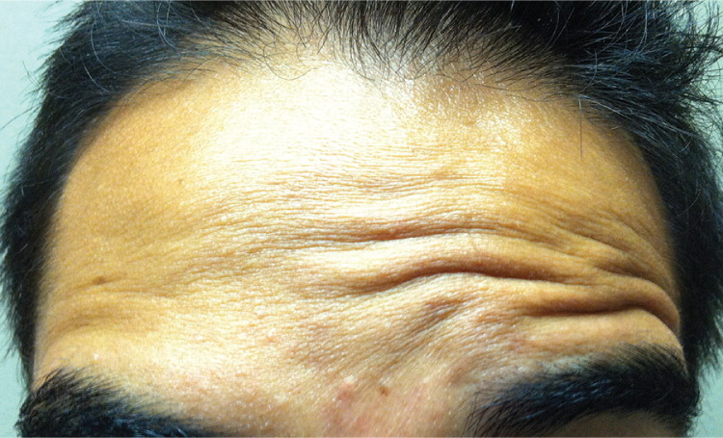

Slide 8
Sağ alnı ve kaşları aşağı çeken kasları aktive edemedi.

Slide 9
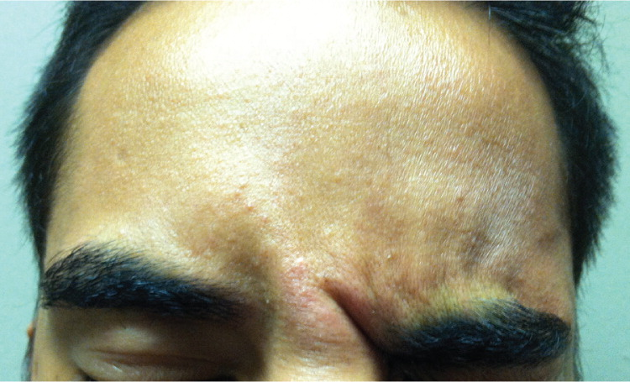

Slide 10
Simetrik olarak gülümseyemedi

Slide 11
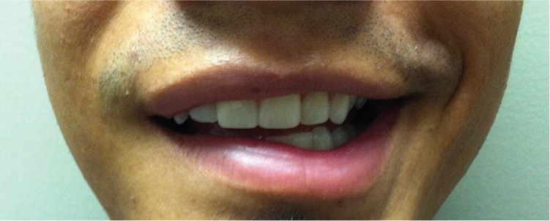

Slide 12
Diğer nörolojik bulgular normaldi.

Slide 13
Sağ iç kulağa özel odaklanarak yapılan kafanın manyetik rezonans görüntülemesi, hiçbir patolojik bulgu ortaya koymadı.

Slide 14
Hastanın öyküsü, fizik muayene ve görüntüleme
bulgularına dayanarak, aşağıdakilerden hangisi
en olası tanıdır?
A. Bell’s paralizisi.
B. Kronik inflamatuar demiyelinizan polinöropati.
C. Melkersson-Rosenthal sendromu.
D. Parotis bezi tümörü.
E. Geçici iskemik atak.

Slide 15
Doğru cevap A: Bell paralizisi

Slide 16
Bell paralizisinin klinik özellikleri;
7.kranial sinir işlev bozukluğundan kaynaklanır

Slide 17
Tek taraflı felç;
Ani başlangıçlı, kaş sarkması, göz kapama güçlüğü, nazolabial kıvrımın kaybolması ve etkilenmemiş tarafa çekilen ağzı içerir.

Slide 18
Bell paralizisinin başlangıcı genellikle akuttur ve ilerleyicidir.
Semptomlar fasiyal sinir disfonksiyonunun başlamasından üç hafta sonra zirve yapabilir ve altı aya kadar sürebilir.
Tedavi olmadan, semptomlar genellikle üç ila dört hafta içinde düzelir.

Slide 19
Tüm yüz felçlerinin tahmini % 75'inin etiyolojisi bilinmemektedir.
Bell paralizisinde herpes simpleks virüsünün rolü tartışmalıdır.

Slide 20
Kronik inflamatuar demiyelinizan polinöropati;
Periferik sinirleri ve sinir köklerini etkiler ve duyudan daha çok simetrik motor nöron tutulumuna yol açar.
Kranyal sinir tutulumu mümkün olsa da proksimal ve distal kaslarda zayıflık mevcuttur.

Slide 21
Fizik muayenede;
Hastanın vibrasyon duyusu, propriyosepsiyon, ağrı / sıcaklık hissi ve refleksleri azalmış olabilir.

Slide 22
Melkersson-Rosenthal sendromu veya cheilitis granulomatosa, nadir görülür
Semptomlar tekrarlayan yüz felci, yüz ödemi ve lingua plicata ile ergenlik döneminde başlar.

Slide 23
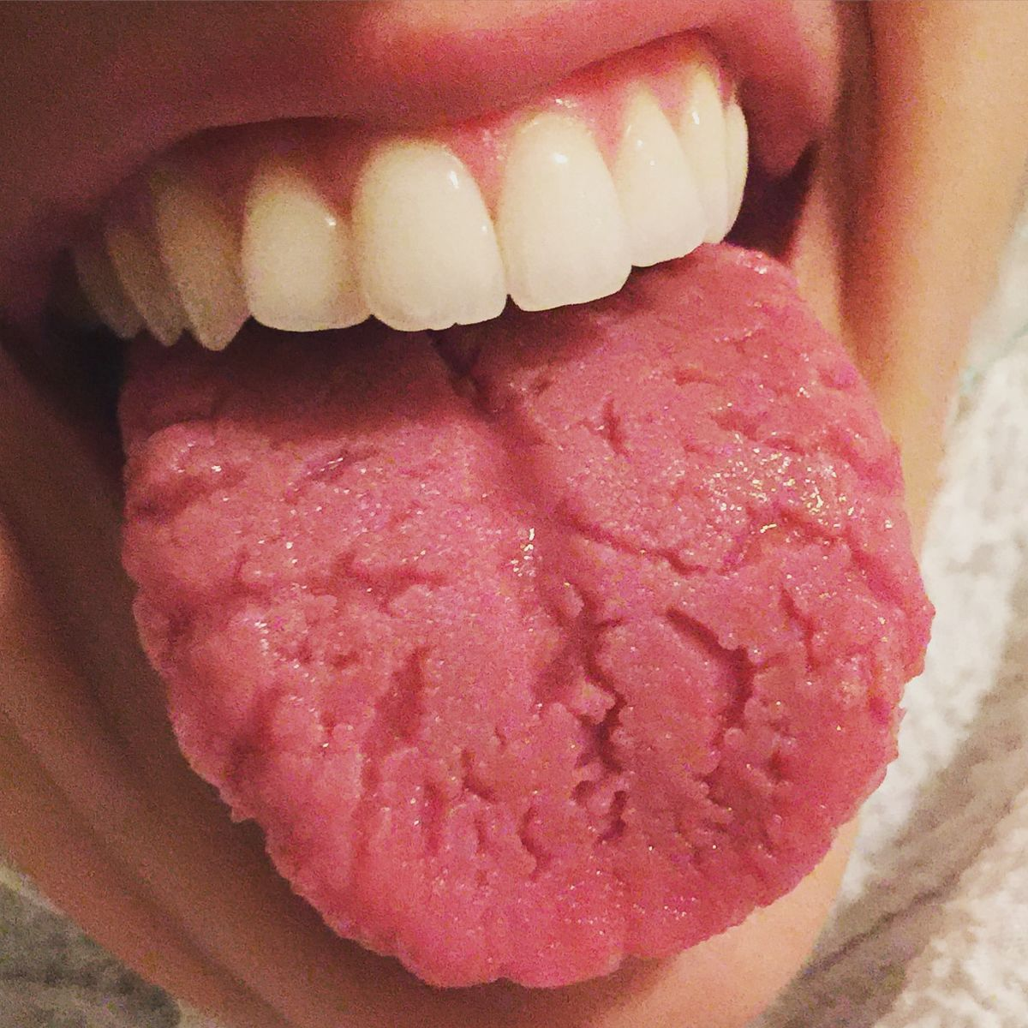
Lingua Plicata

Slide 24
Yüz felci genellikle yüz şişmesinden sonra ortaya çıkar, ancak aylar önce de ortaya çıkabilir.
Yüz felci aralıklıdır;
Bununla birlikte, kalıcı hale gelebilir ve tek taraflı, iki taraflı, kısmi veya tam olabilir.

Slide 25
Bu sendrom 7.kranyal sinirden başka kranial sinirleri etkileyebilir ve ödemli dokularda tüberküloid granülomlarla ilişkilidir.

Slide 26
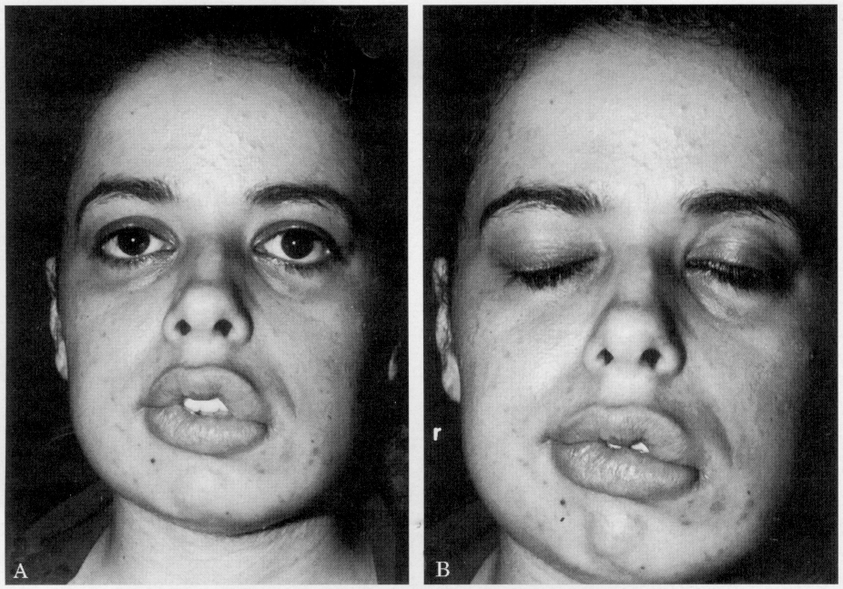
Melkersson Rosenthal Sendromu

Slide 27
Tükürük bezi tümörlerinin çoğu parotis bezinde ortaya çıkar.
Palpe edilebilen parotis bezi kitlesi veya şişmesi, ilerlemeyen tek taraflı fasiyal paralizi, parotis bezi tümörü için şüpheyi arttırmalıdır.

Slide 28
Parotis bezi tümörleri yüz felcine neden olabilir.
Kısmi veya tam fasiyal sinir paralizisi, malign parotis lezyonu olan hastaların% 23'üne kadar görülür ve daha kötü prognozla ilişkilidir.

Slide 29
Geçici iskemik ataklar;
Akut enfarktüs olmadan merkezi sinir sisteminin spesifik bir vasküler bölgesinde kan akımının bozulmasıyla ortaya çıkan fokal nörolojik veya retinal disfonksiyon içeren ataklarıdır.

Slide 30
Semptomlar dakikalarla saatler arasında sürebilir ve nörolojik defisitin geri dönüşü ile karakterizedir.
Geçici iskemik atağı yaklaşan inme uyarısı olarak tanımak önemlidir.

Slide 31
Geniş bir klinik dizisi vardır, çünkü merkezi sinir sisteminin herhangi bir vasküler bölgesi etkilenebilir.
Semptomların dağılımı genellikle lokalize değildir.
Saf motor hemiparezi meydana gelebilir ve duyusal defisit veya kortikal belirtilerin yokluğunda vücudun bir tarafının yüzünü, kolunu ve / veya bacağını içeren güçsüzlük ile karakterizedir.

Slide 32
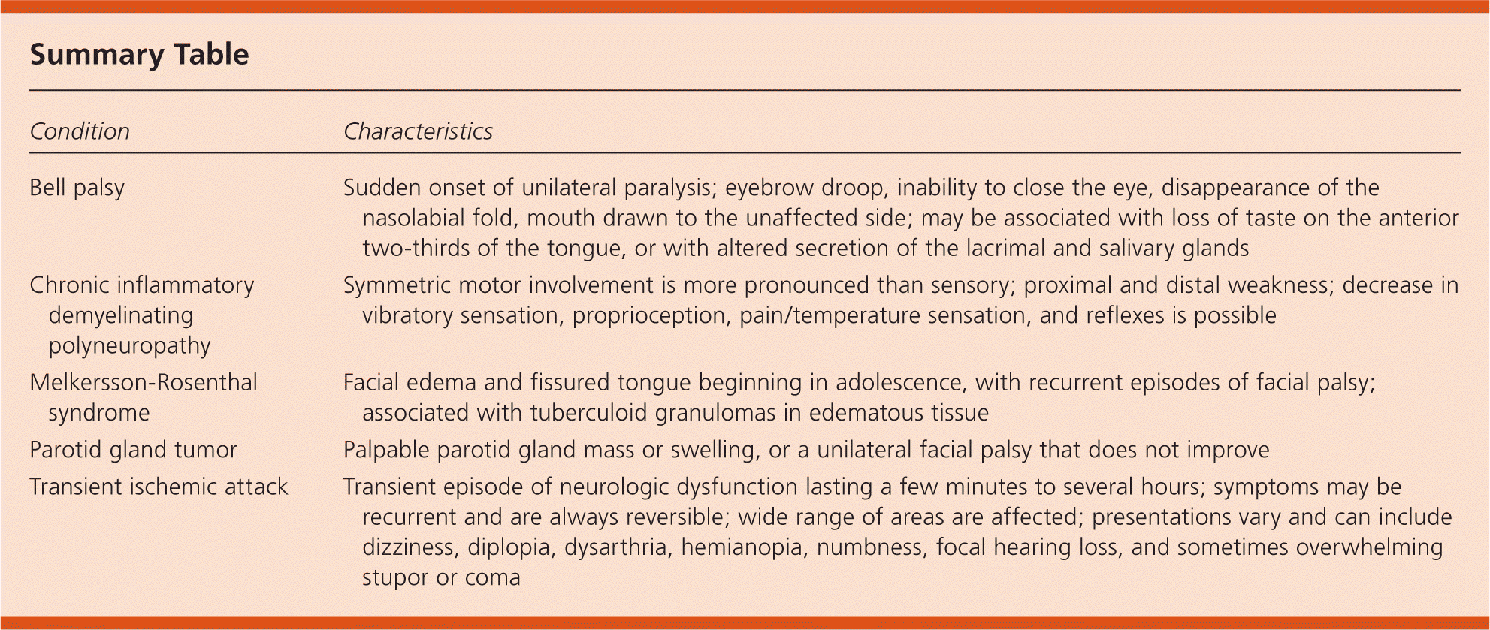

Slide 33
REFERENCES
1. Bauer CA, Coker NJ. Update on facial nerve disorders. Otolaryngol Clin North Am. 1996;29(3):445–454....
2. Tiemstra JD, Khatkhate N. Bell's palsy: diagnosis and management. Am Fam Physician. 2007;76(7):997–1002.
3. Rezania K, Gundogdu B, Soliven B. Pathogenesis of chronic inflammatory demyelinating polyradiculoneuropathy. Front Biosci. 2004;9:939–945.
4. Levenson MJ, Ingerman M, Grimes C, Anand KV. Melkersson-Rosenthal syndrome. Arch Otolaryngol. 1984;110(8):540–542.
5. Sullivan MJ, Breslin K, McClatchey KD, Ho L, Farrior EH, Krause CJ. Malignant parotid gland tumors: a retrospective study. Otolaryngol Head Neck Surg. 1987;97(6):529–533.
6. Solenski NJ. Transient ischemic attacks: part I. Diagnosis and evaluation [published correction appears in Am Fam Physician. 2006;73(6):974]. Am Fam Physician. 2004;69(7):1665–1674.
Contributing editor for Photo Quiz is John E. Delzell, Jr., MD, MSPH.

